Slide 1
تعیین مشخصات آیروآکوستیکی ساختمان ها توسط مدلسازی در نرم افزار انسیسFluent با در نظر گرفتن مشخصات هندسی ساختمان ها و مصالح بکار رفته
شهرام مرشدی اسفند 95

Slide 2
آیرو آکوستیک شاخه ای از علم آکوستیک است که به بررسی تولید نویز (noise) می پردازد. نویز می تواند از طریق حرکت سیال مغشوش یا از برخورد نیروهای آیرودینامیکی که با سطوح برخورد می کنند، به وجود آید. تولید نویز همچنین می تواند با تغییر تناوبی (periodic) جریان ها در ارتباط باشد. علم آیرو آکوستیک محاسباتی یا CAA(computational aeroacoustics) عبارت است از به کار گیری روش های عددی برای حل معادلات حاکم بر مسائل آیرو آکوستیک.

Slide 3
از آنجا که علم آکوستیک در واقع بررسی موج های فشاری پدید آمده توسط سیال است، می توان این علم را با دینامیک سیالات کاملاً مربط دانست. نرم افزار قدرتمند فلوئنت (FLUENT) در راستای پیش بینی نحوه ی انتشار صدا و نویز، ابزاری کار آمد فراهم کرده است. این نرم افزار سه روش را برای محاسبه ی نویز آیرودینامیکی در بر دارد: 1- روش مستقیم 2- روش انتگرالی بر اساس شباهت آکوستیکی 3- مدلهای منبع نویز با پهنای باند بالا

Slide 4
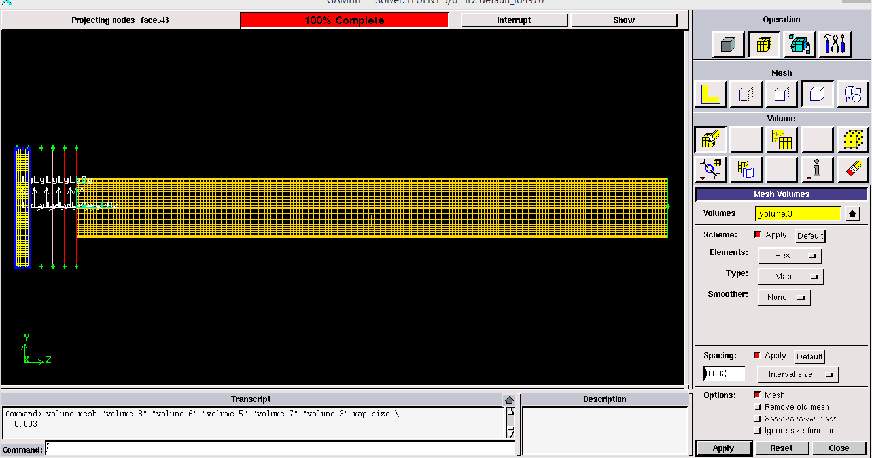
توانمندی های برنامه تحلیل اندرکنش جامد و سیال در کنار هم

Slide 5
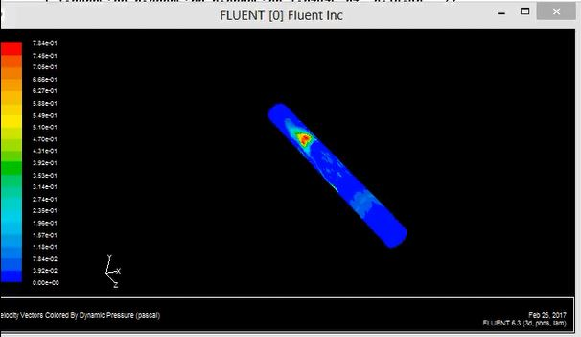
توانمندی های برنامه مشاهده اختلاف فشار دینامیکی حاصل از موج صوتی در داخل لوله

Slide 6
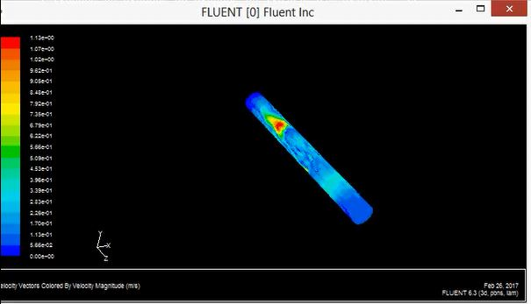
توانمندی های برنامه مشاهده اختلاف سرعت حاصل از موج صوتی در داخل لوله

Slide 7
توانمندی های برنامه مشاهده مقدار افت صوتی حاصل از شبیه سازی بر حسب دسی بل در داخل برنامه

Slide 8
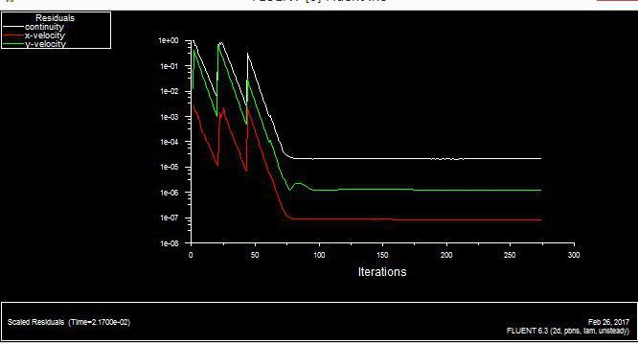
همگرایی حل

Slide 9
آنچه در این برنامه خواهید آموخت 1-طراحی و تحلیل هندسه های متشکل از قسمت های جامد و سیال و نود بندی آنها در نرم افزار Gambit 2- تعیین دامین حل های متشکل از قسمت های جامد و سیال در نرف افزار Gambit 3- تحلیل آکوستیکی یک دامین و چگونگی اعمال متغیرهای مربوط به مواد و اعمال فرکانس های مورد نظر در نرم افراز Fluent 4- نحوه بدست آوردن اختلاف فشار دینامیکی حاصل از موج صوتی در داخل لوله 5- نحوه بدست آوردن اختلاف سرعت حاصل از موج صوتی در داخل لوله 6- بدست آوردن مقدار افت صوتی حاصل از شبیه سازی در داخل برنامه

Slide 10
نکات و الزامات 1- آشنایی اولیه با CFD 2- آشنایی اولیه با نرم افزار Gambit 3- آشنایی با مفاهیم اولیه آکوستیک همچون شاخص کاهش صدا، مودهای طبیعی فرکانسی لوله و... 4- آشنایی اولیه با نرم افزار فلوئنت و برخی مفاهیم از قبیل پایا بودن جریان، حل ضمنی یا صریح، حل بر مبنای دانسیته و یا حل بر مبنای فشار و... .

